Slide 1
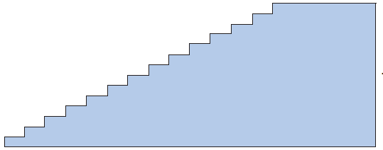
Uned Fathemateg 22: Grisiau
CWESTIWN 22.1
Mae’r diagram uchod yn darlunio 14 o risiau a chyfanswm uchder o 252 cm:
Beth ydi uchder bob un o’r 14 gris?
Beth rydyn ni am ei wybod?
Pa wybodaeth ddefnyddiol rydyn ni’n ei gwybod?
Cyfanswm
uchder 252cm
Pa dechnegau mathemategol eraill sydd angen i ni eu defnyddio?
Cyfanswm dyfnder 400cm
Beth ydyn ni wedi’i ddysgu?

Slide 2
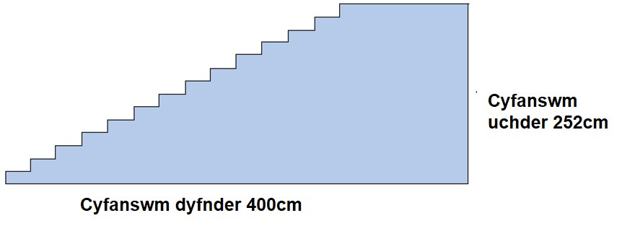
Uned Fathemateg 22: Grisiau
CWESTIWN 22.1
Mae’r diagram uchod yn darlunio 14 o risiau a chyfanswm uchder o 252 cm:
Beth ydi uchder bob un o’r 14 gris?
Beth rydyn ni am ei wybod?
Pa wybodaeth ddefnyddiol rydyn ni’n ei gwybod?
Pa dechnegau mathemategol eraill sydd angen i ni eu defnyddio?
Beth ydyn ni wedi’i ddysgu?
Yn ôl i’r dechrau

Slide 3
Uned Fathemateg 22: Grisiau
CWESTIWN 22.1
Mae’r diagram uchod yn darlunio 14 o risiau a chyfanswm uchder o 252 cm:
Beth ydi uchder bob un o’r 14 gris?
Beth rydyn ni am ei wybod?
Pa wybodaeth ddefnyddiol rydyn ni’n ei gwybod?
Pa dechnegau mathemategol eraill sydd angen i ni eu defnyddio?
Beth ydyn ni wedi’i ddysgu?
Yn ôl i’r dechrau

Slide 4
Uned Fathemateg 22: Grisiau
CWESTIWN 22.1
Mae’r diagram uchod yn darlunio 14 o risiau a chyfanswm uchder o 252 cm:
Beth ydi uchder bob un o’r 14 gris?
Beth rydyn ni am ei wybod?
Pa wybodaeth ddefnyddiol rydyn ni’n ei gwybod?
Pa dechnegau mathemategol eraill sydd angen i ni eu defnyddio?
Beth ydyn ni wedi’i ddysgu?
Yn ôl i’r dechrau

Slide 5
Uned Fathemateg 22: Grisiau
CWESTIWN 22.1
Mae’r diagram uchod yn darlunio 14 o risiau a chyfanswm uchder o 252 cm:
Beth ydi uchder bob un o’r 14 gris?
Beth rydyn ni am ei wybod?
Pa wybodaeth ddefnyddiol rydyn ni’n ei gwybod?
Pa dechnegau mathemategol eraill sydd angen i ni eu defnyddio?
Beth ydyn ni wedi’i ddysgu?
Yn ôl i’r dechrau

